Slide 1
Jornada de Fortalecimiento de Entidades Federativas
Querétaro
25 de febrero de 2019

Slide 2
Diagnóstico
Marco regulatorio de Protección Civil por municipio

Slide 3
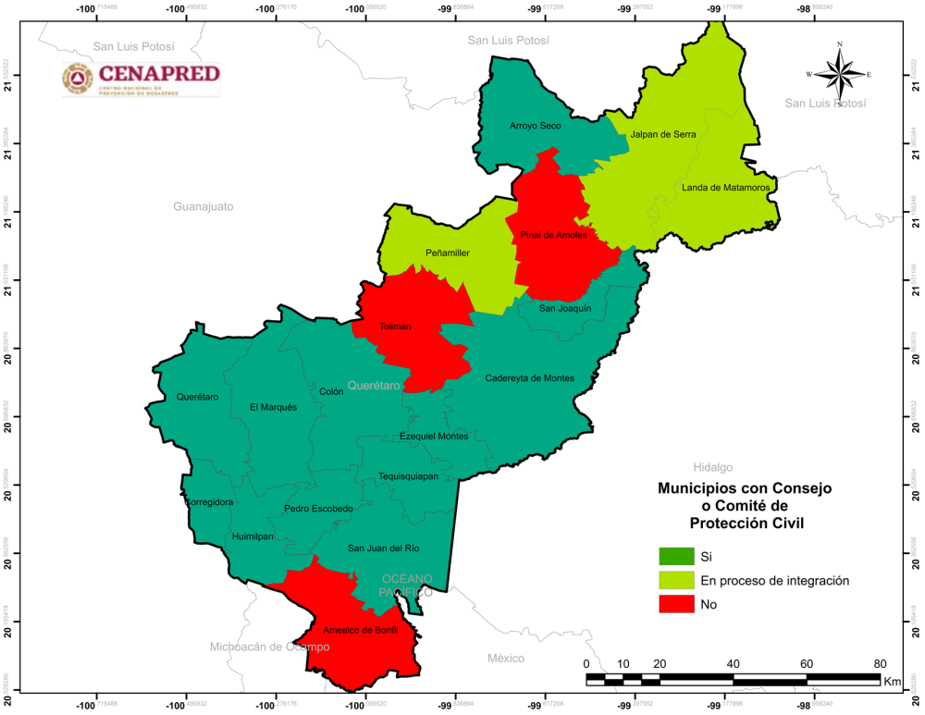
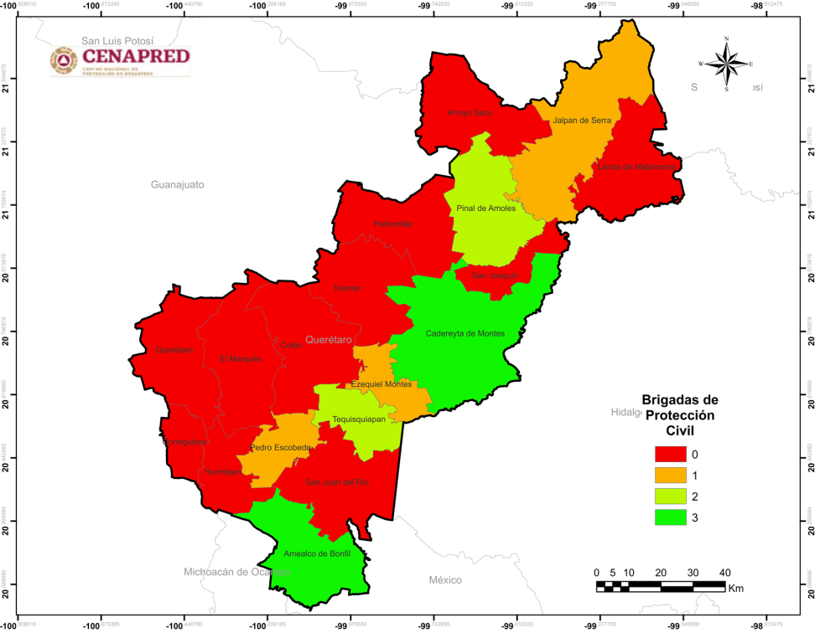
Municipios con Consejo o Comité de PC
Municipios con Brigadas de PC

Slide 4
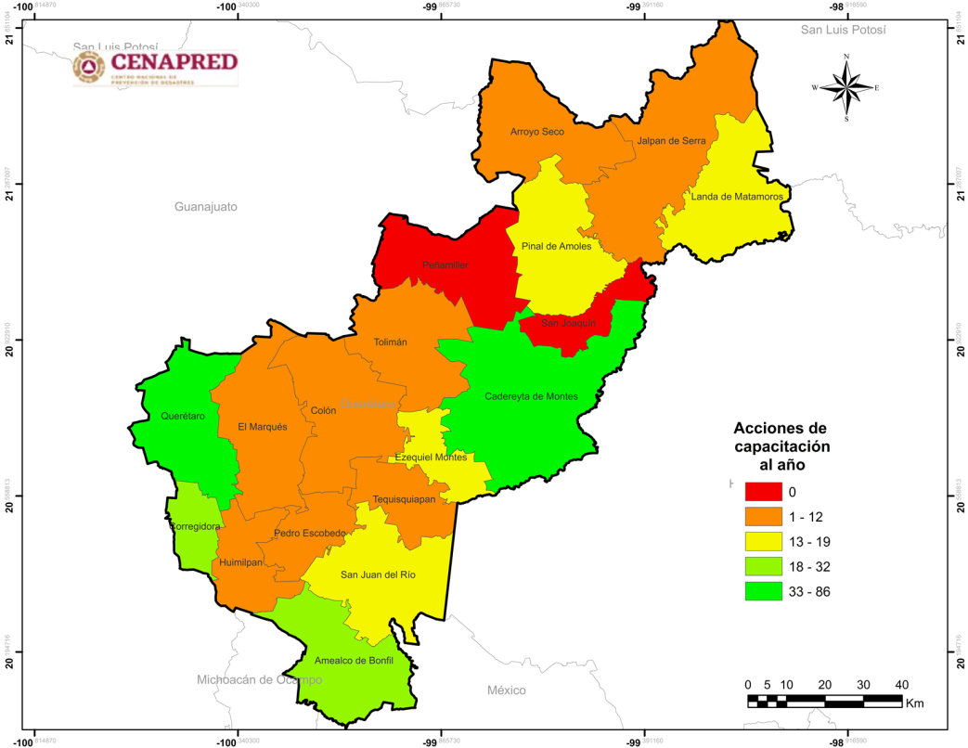
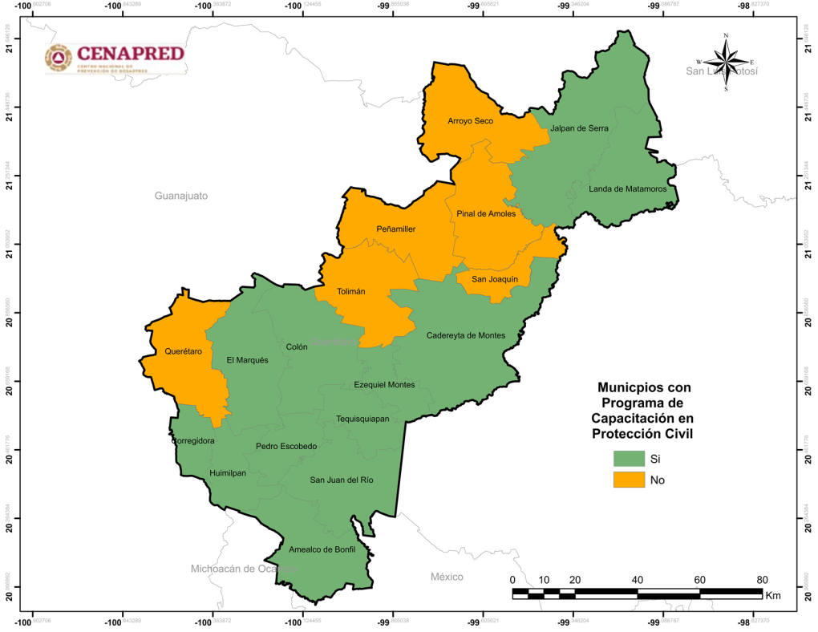
Número de acciones de capacitación por municipio
Municipios con programas de capacitación en PC

Slide 5
Impacto

Slide 6
Impacto

Slide 7
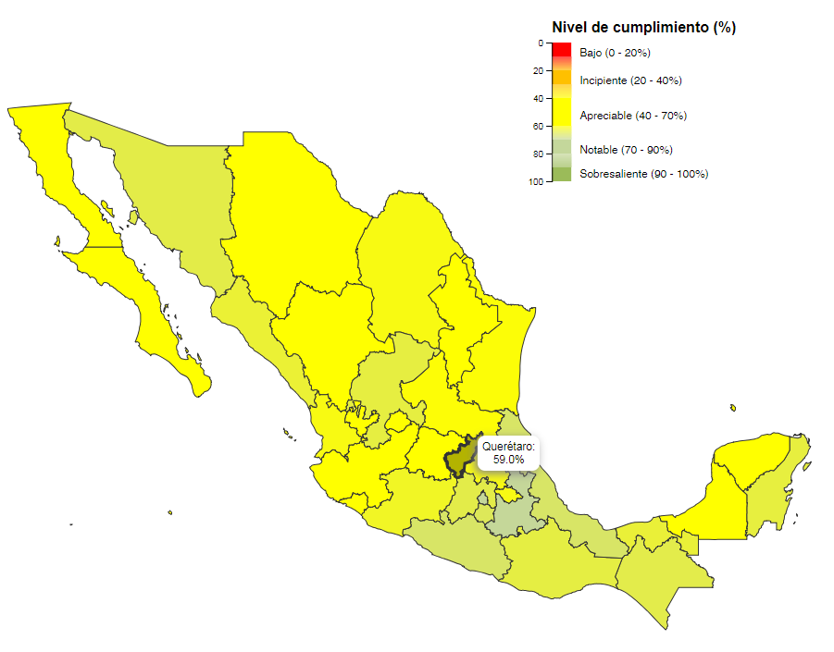
Políticas Públicas
Gestión Integral de Riesgos
http://www.atlasnacionalderiesgos.gob.mx/apps/IGOPP
Querétaro 59 % - APRECIABLE
Nacional
Informe Estatal de Gobernabilidad y Políticas Públicas en Gestión del Riesgo de Desastres, CENAPRED (2018).

Slide 8
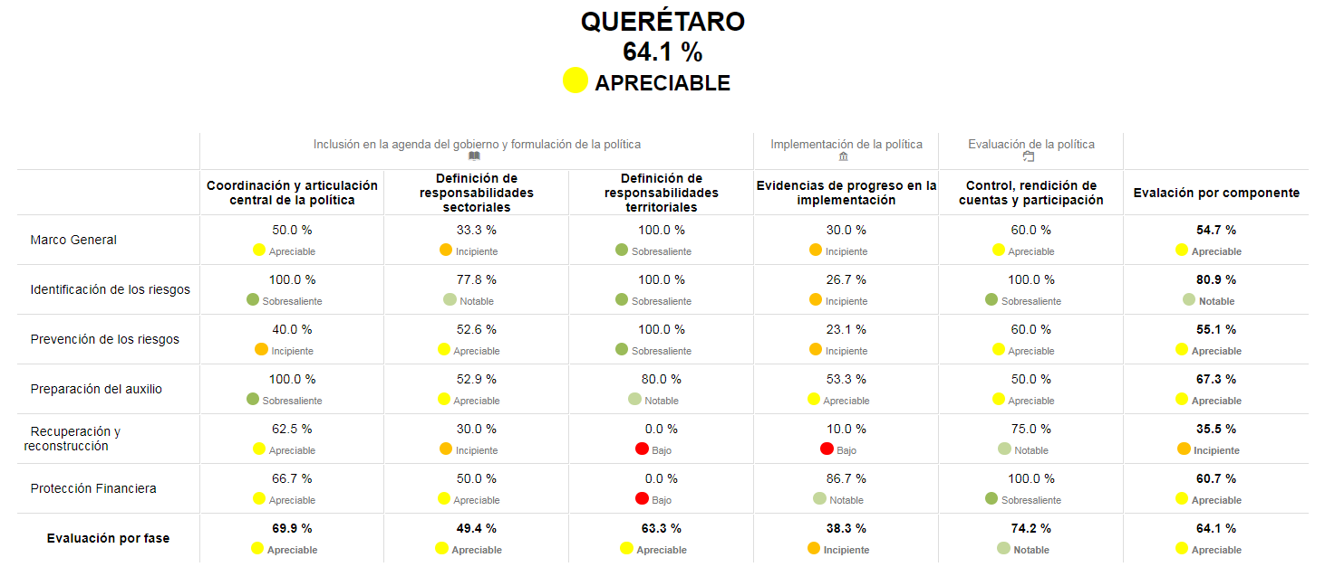
Políticas Públicas
Gestión Integral de Riesgos
1
3
2
1. Marco jurídico que establezca la actualización de los planes de desarrollo urbano, así como en los planes de ordenamiento territorial después de ocurrido un desastre, área de oportunidad para corregir los procesos de ocupación y uso del suelo que evidencien problemas o riesgos preexistentes.
2. Implementación de estructuras de protección financiera o Transferencia de riesgos a nivel municipal, existencia de Estrategia para la Gestión Integral de Riesgos (EGIR).
3. Cada sector es responsable de la realización de planes de recuperación, los cuales determinen acciones básicas y estrategias a realizar en caso de afrontar un proceso de recuperación post desastre.

Slide 9
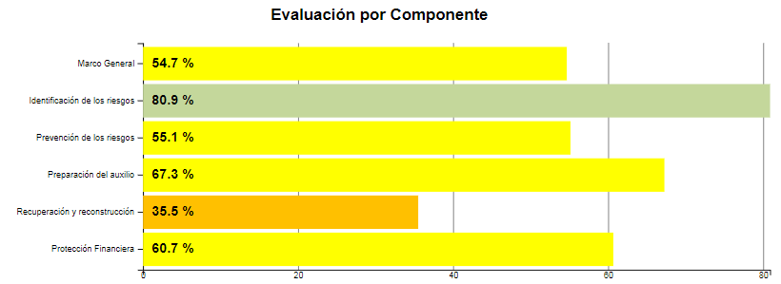
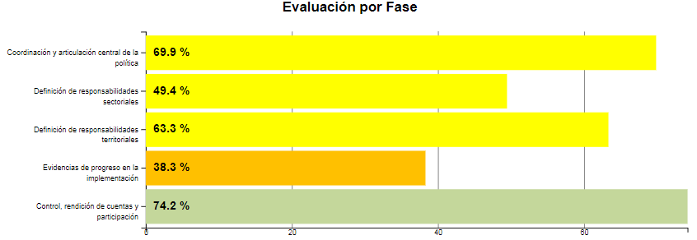
Políticas Públicas
Gestión Integral de Riesgos

Slide 10
Instrumento Financiero
FOPREDEN
Histórico de Proyectos
Preventivos
AÑO | ESTATUS | NOMBRE DEL PROYECTO | APORTACIÓN FEDERAL | COPARTICIPACIÓN | TOTAL
2004 | FINALIZADO | ATLAS ESTATAL DE RIESGOS DEL ESTADO DE QUERÉTARO | $ 4,535,408.64 | $ 1,943,746.56 | $ 6,479,155.20
2006 | FINALIZADO 2013 | CENTRO DE CAPACITACIÓN TEÓRICO-PRÁCTICO | $ 10,577,832.51 | $ 4,533,356.79 | $ 15,111,189.30
2008 | FINALIZADO 2015 | MUESTRA ITINERANTE DE PROTECCIÓN CIVIL | $ 1,890,000.00 | $ 810,000.00 | $ 2,700,000.00

Slide 11
Instrumento Financiero
FOPREDEN
Histórico de Proyectos
Preventivos (continúa..)
AÑO | ESTATUS | NOMBRE DEL PROYECTO | APORTACIÓN FEDERAL | COPARTICIPACIÓN | TOTAL
2008 | FINALIZADO 2015 | SISTEMA INTEGRAL DE MONITOREO HIDROMETEOROLÓGICO DE QUERÉTARO CON SIMULADOR DE INUNDACIÓN | $ 3,813,552.40 | $ 1,634,379.60 | $ 5,447,932.00
2009 | FINALIZADO 2015 | MODELO DE PREVENCIÓN DE AUTOCUIDADO EN EDUCACIÓN PREESCOLAR | $ 3,036,882.80 | $ 1,301,521.20 | $ 4,338,404.00
Inversión total en prevención 2004 - actual
$ 34’076,680.50

Slide 12
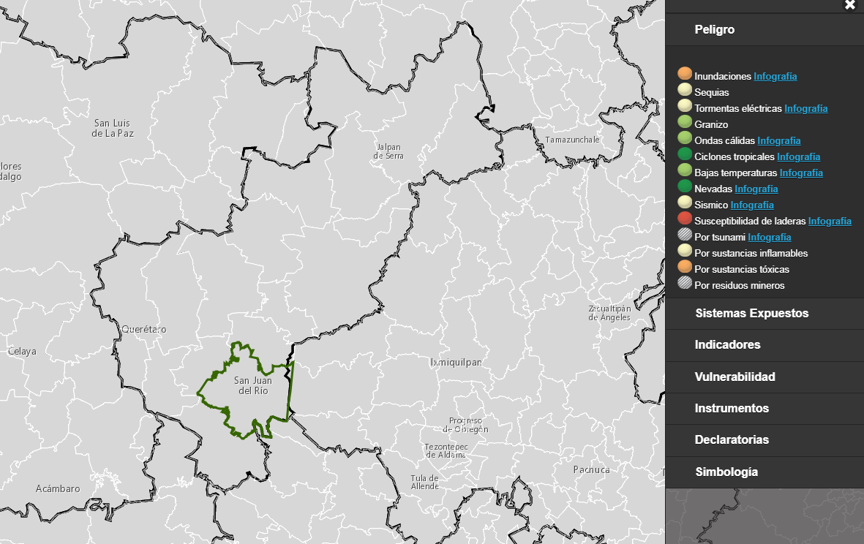
Perfil de Peligro(x Municipio)
http://www.atlasnacionalderiesgos.gob.mx/app/municipios/

Slide 13
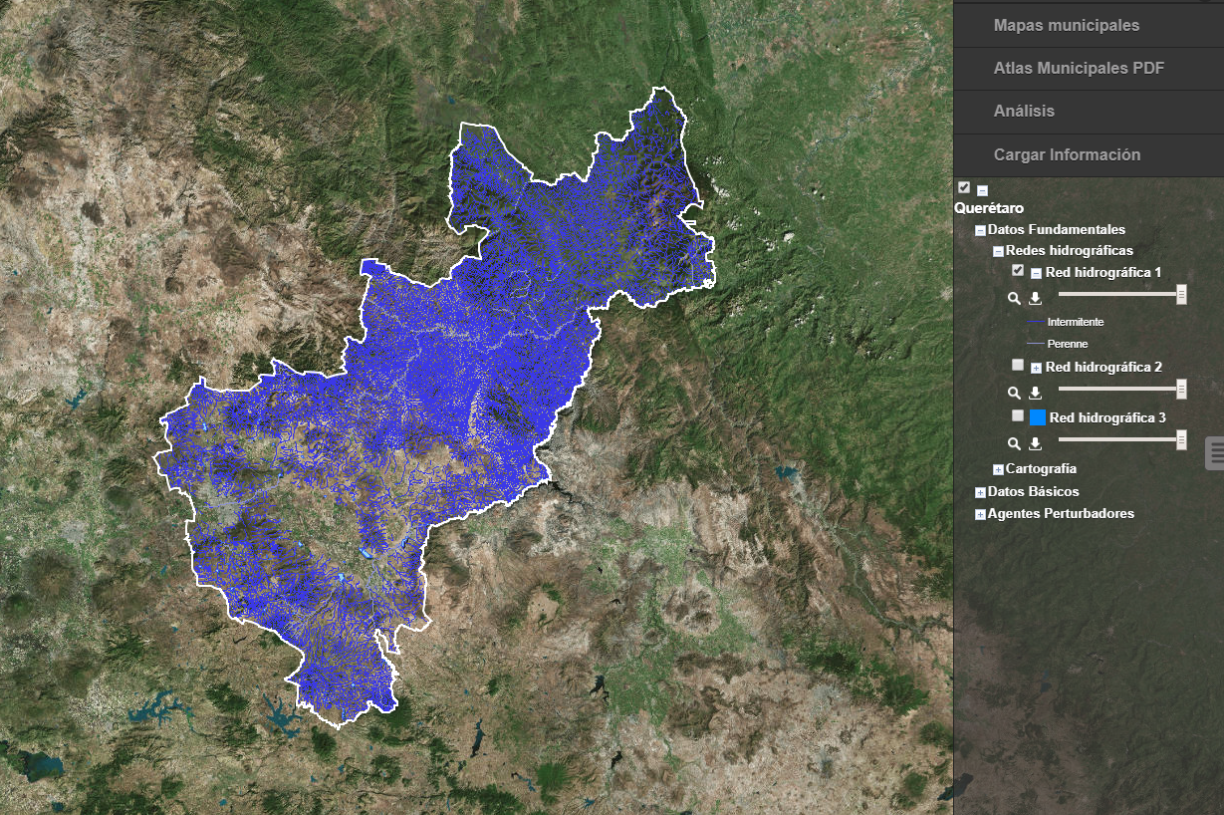
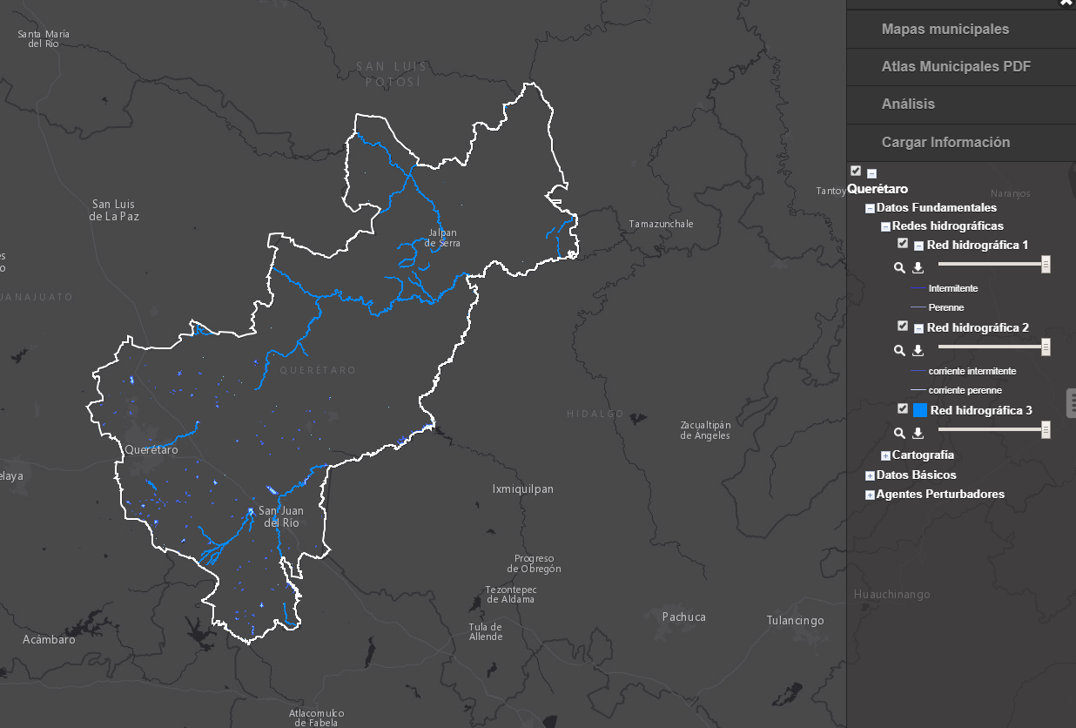
Atlas Estatal de Riesgos (2007)
http://www.atlasnacionalderiesgos.gob.mx/app/CoberturaEstatal/
http://www.atlasnacionalderiesgos.gob.mx/Queretaro
11 capas de información

Slide 14
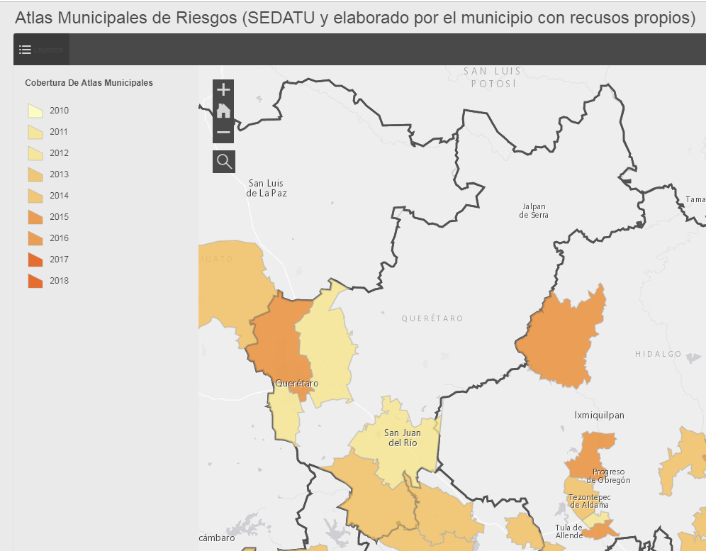
Atlas Municipales de Riesgos
(5/18)
http://rmgir.proyectomesoamerica.org/portal/apps/MapTools/index.html?appid=ab45cf1bfdf34a2da3f5ea6f7f2464c7
San Juan del Río
Amealco de Bonfil
Corregidora
El Marqués
Querétaro

Slide 15
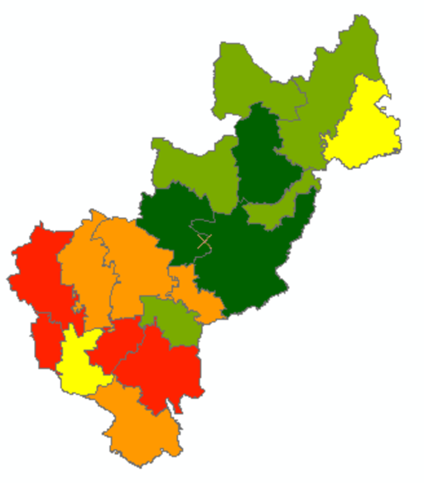
Análisis de peligros sanitario-ecológicos en Querétaro
Los peligros sanitario-ecológicos, fundamentalmente impactan en la salud de la población, están asociados a epidemias y a enfermedades por contaminación de aire, suelo, agua y alimentos, así como por plagas que transmiten algunas de éstas.
Querétaro tiene 28 sitios de disposición final de residuos sólidos urbanos. Los municipios clasificados con índice de peligro muy alto son Querétaro, San Juan del Río, Corregidora y Pedro Escobedo,
están clasificados con peligro alto debido a que los sitios de disposición no cuentan con medidas para evitar lixiviados y emanación de gases, lo cual genera la probabilidad de contaminación de suelo y aguas subterráneas.
Peligro por Residuos Sólidos

Slide 16
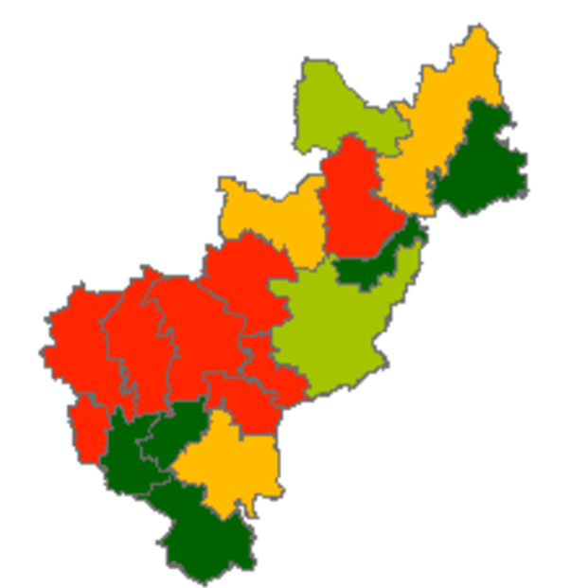
Análisis de peligros sanitario-ecológicos en Querétaro
La contaminación de cuerpos de agua se da por el vertido de aguas residuales a éstos.
Los municipios con un nivel de peligro muy alto de toxicidad de cuerpos de agua son ocho entre los que se encuentran Querétaro, Corregidora y Tequisquiapan, esta agua necesita algún tipo de tratamiento para disminuir su toxicidad, no es apta para consumo humano, ni para riego.
Toxicidad en cuerpos de agua

Slide 17
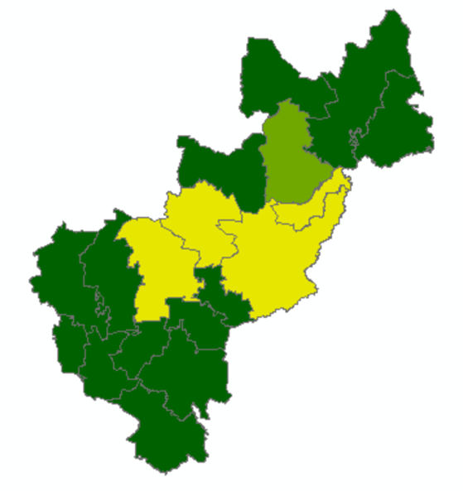
Análisis de peligros sanitario-ecológicos en Querétaro
Querétaro cuenta con presas de jales de 7 minas de explotación de minerales metálicos. Los municipios de Colón, Querétaro, San Joaquín y Toliman están clasificados con un índice de peligro medio.
Peligro por residuos mineros

Slide 18
Análisis de peligros sanitario-ecológicos en Querétaro
Intoxicación por plaguicidas
El uso indiscriminado de plaguicidas sin las precauciones debidas, potencia los riesgos de intoxicación aguda y crónica principalmente en las personas que trabajan en el campo.
En Querétaro, durante el periodo 2013-2018 se presentaron 319 casos de intoxicación por plaguicidas, sobresaliendo 2015 con 75 casos.

Slide 19
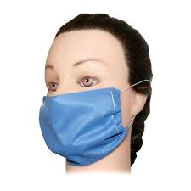
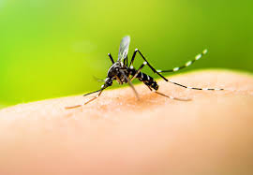
Análisis de peligros sanitario-ecológicos en Querétaro
Durante la temporada de influenza estacional de octubre de 2018 al 14 de febrero 2019, se han confirmado 120 casos positivos de influenza A(H1N1). Con un registro de 10 defunciones.
Se presentaron solo dos casos de dengue en 2018 y en el primer mes de 2019 no se han presentado.

Slide 20
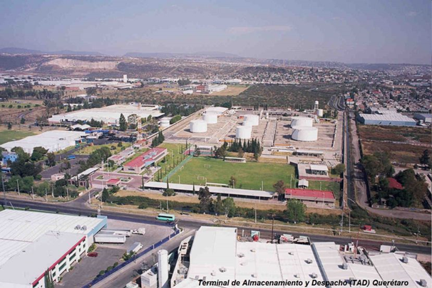
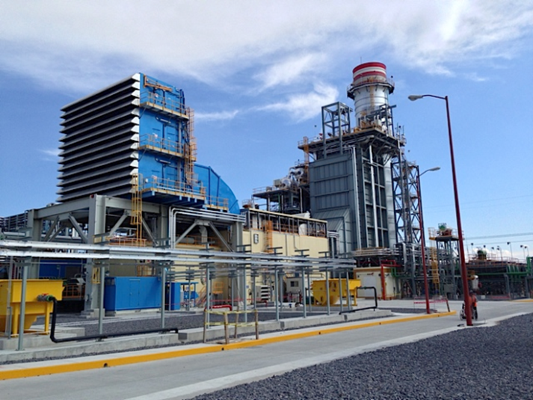
Peligros químicos en el estado de Querétaro
El estado cuenta con 68 instalaciones industriales que almacenan sustancias químicas peligrosas, tales como amoniaco, ácido nítrico, cloro, acetato de butilo, acetato de etilo, diésel, gas LP, alcohol metílico, alcohol etílico, propano, acetaldehído, ciclopentano, ácido fosfórico, ácido clorhídrico, ácido sulfúrico, dimetilamina, peróxido de hidrógeno, estireno, acrilato de butilo, acetato de isopropilo, cloruro de bencilo y ácido hexanoico, entre otras.
Se encuentra una Terminal de Almacenamiento y Reparto de Combustibles (TAR) ubicada en Querétaro y una Estación de Compresión de gas natural ubicada en Pedro Escobedo.
Cuenta con una planta generadora de energía de ciclo combinado ubicada en Pedro Escobedo.

Slide 21
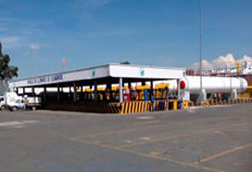
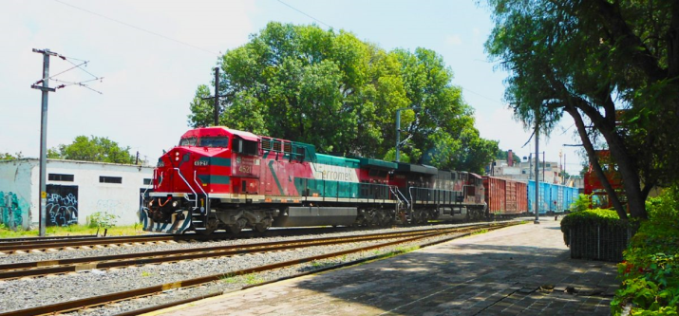
Peligros químicos en el estado de Querétaro
Tiene 24 plantas de almacenamiento y distribución de gas LP y estaciones de carburación.
El estado cuenta con 4 regiones mineras en Pinal de Amoles, San Joaquín, Bernal, Querétaro, donde se han extraído oro, plata, plomo, zinc, cobre y mercurio
Por el estado pasan 476.4 km de vías férreas a través de 6 municipios que son Colón, El Marqués, Pedro Escobedo, Querétaro, San Juan del Río y Tequisquiapan, por las cuales se transportan sustancias químicas peligrosas como acetato de butilo, ácido tereftálico, azufre, cloro, diésel, fertilizantes y tolueno principalmente.

Slide 22
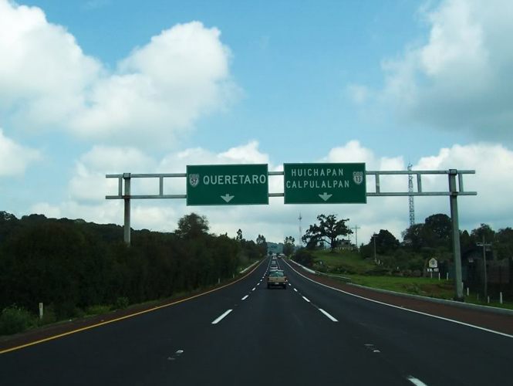
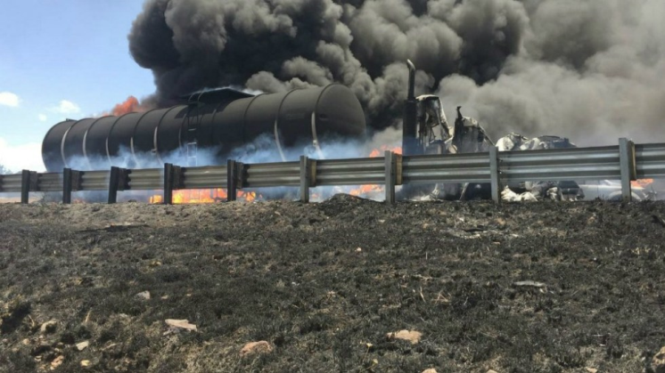
Peligros químicos en el estado de Querétaro
Cuenta con 370 km de poliducto con productos de refinación y 262 km de ductos de gas natural administrados por PEMEX.
Cruzan las carreteras federales No. 057D Libramiento Nororiente de Querétaro, No. 045D Querétaro – Irapuato, No. 057 México – Querétaro, No. 055 Toluca – Palmillas, por las que transitan sustancias químicas peligrosas para su distribución al centro y sur del país.
Se tienen registrados 54 accidentes ocurridos durante el transporte de sustancias químicas peligrosas en el periodo 2010-2016, en los cuales estuvieron involucradas gasolina, diésel, gas LP, combustóleo, asfalto, ácido fosfórico, ácido sulfúrico, ácido clorhídrico, plaguicidas, metil terbutil éter y azufre.

Slide 23
Peligros químicos en el estado de Querétaro
Escenarios de accidentes con sustancias químicas peligrosas en la capa de información contenida en el Atlas Nacional de Riesgos.
En el ANR se encuentran simulaciones de escenarios de accidentes con sustancias peligrosas
http://www.atlasnacionalderiesgos.gob.mx/apps/Restringido/

Slide 24
Acciones de fortalecimiento para el estado de Querétaro
Adecuado ordenamiento territorial tomando en cuenta los aspectos de peligro y riesgo químico para su asignación.
Respetar las franjas de desarrollo o derechos de vía de los ductos que conducen sustancias peligrosas.
Capacitación del personal de protección civil para la correcta interpretación de los atlas municipales de peligro y riesgo y continuar desarrollando los atlas de los municipios faltantes.
Elaboración de los planes de contingencia municipales para la atención de emergencias químicas.
Trabajo coordinado en las actividades de perforación y excavación realizadas durante actividades de mantenimiento de tuberías de agua potable y drenaje, así como introducción de otros servicios.
Capacitación del personal de las unidades de protección civil en la atención de emergencias químicas.
Equipo de protección personal adecuado al tipo de emergencia que pueda presentarse.
Fomentar la creación de más Grupos Locales de Ayuda Mutua Industrial para fortalecer la atención de emergencias y optimizar recursos materiales y humanos.

